Slide 1
ONA TILI
6- sinf
MAVZU: TUB VA YASAMA SO‘ZLAR

Slide 2
MUSTAHKAMLASH
64- mashq. Qo‘shimchalarni turiga qarab jadvalga joylashtiring.
So‘z yasovchi qo‘shimchalar | Shakl yasovchi qo‘shimchalar
-bon; darvozabon | -lar; kitoblar
-shunos; tilshunos | -imiz; uyimiz
-gi; kuzgi | -ib; kelib
-be; besabr | -ga; maktabga
-li; ilmli
-ona; mardona
-soz; soatsoz

Slide 3
TOPSHIRIQ
boshliq
Farqini
ayting
boshla
bosh
bebosh
boshsiz

Slide 4
TOPSHIRIQ
dorboz
gulla
-boz
-la
nayzaboz
ishla
so‘zla
ishchan
-chan
o‘ychan

Slide 5
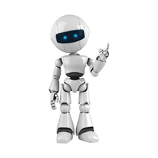
BILIB OLING!
Tarkibi asos va yasovchi qo‘shimchalarga bo‘linmay-digan so‘zlarga tub so‘zlar deyiladi.
tosh
temirga
quyoshimiz
-ga
-imiz

Slide 6
BILIB OLING!
Asosga so‘z yasovchi qo‘shimchalar qo‘shilishi orqali hosil qilingan yangi asos sodda yasama so‘zlar deyiladi.
toshloq
temirchi
temirchilik
serquyosh
ser-
-chilik
-chi
-loq

Slide 7
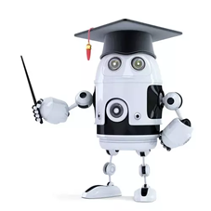
ESDA TUTING!
So‘zning qo‘shimchalarsiz qismi asos sanaladi. Bir umumiy asosga ega bo‘lgan so‘zlar asosdosh so‘zlar sanaladi.
tashvishli
tashvish
sertashvish
tashvishlanmoq

Slide 8
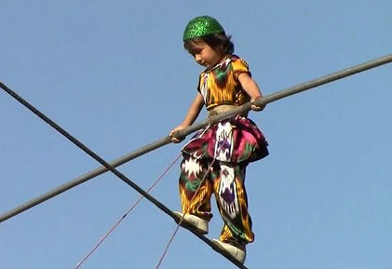
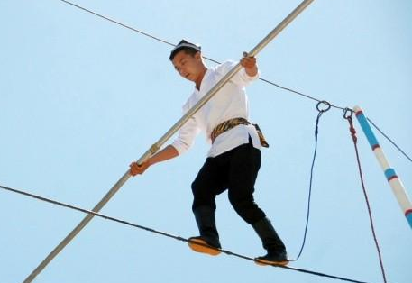
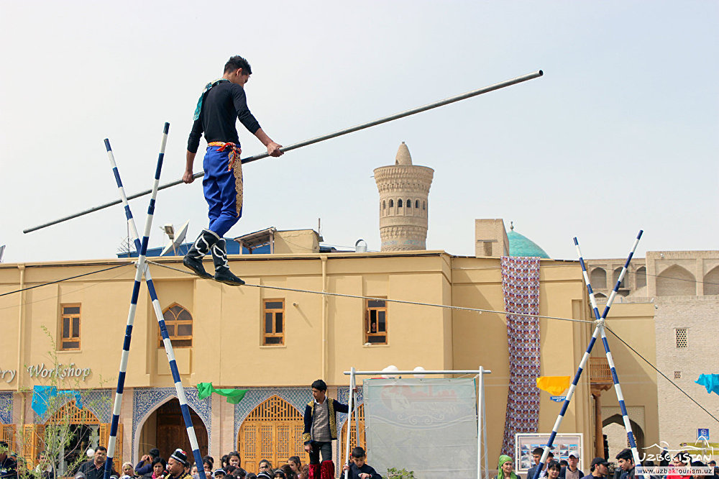
70- mashq
Matnni o‘qing. Tub va yasama so‘zlarga izoh bering. Siz ham dor o‘yinini ko‘rganmisiz? U sizda qanday taassurot qoldirgan?
Tub: dor, bolalar...
Yasama: dorboz, bolalik...

Slide 9
71- mashq
SO‘Z YASOVCHI
SHAKL YASOVCHI
bozor
bozorlik
bozorchilar
baliq
baliqpaz
baliqxonaga
choy
choyxonaga
choyxonachi

Slide 10
72- mashq
Tub so‘zlar | Yasama so‘zlar
ixtiro | ixtirochi
gul | guldon
tinmoq | suhbatlashmoq
tindirmoq | tinim
qisilmoq | qisqich
to‘g‘ri | noto‘g‘ri

Slide 11
73- mashq
1. Ha, bu yerlar chiroy..., hamma yoq daraxt, buta... bo‘lgani bilan sovuq. (A. Yunusov)
2. Mehmon jiddiy...di, nimanidir isbot...moqchiday bir kes... gap...di. (M. Tursunov)

Slide 12
73- mashq
1. Ha, bu yerlar chiroyli, hamma yoq daraxt, butalar bo‘lgani bilan sovuq. (A. Yunusov)
2. Mehmon jiddiylashdi, nimanidir isbotlamoqchiday bir keskin gapirdi. (M. Tursunov)

Slide 13
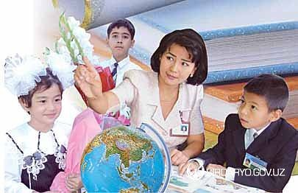
Mustaqil bajarish uchun topshiriq:
74- mashq.
“O‘qituvchilar va murabbiylar kuni” mavzusida matn tuzing.
Unda tub va yasama so‘zlardan foydalaning.

